Slide 1
第7章 企业与企业管理
企业是国民经济活动的细胞
本章基本内容
企业与现代企业的识别特征
现代企业制度特征
现代企业管理
公司治理模式

Slide 2


什么是企业？
西南科技大学？新东方语言学校？
中国工程物理研究院？中石化？四川电信绵阳公司？
西南科技大学外的饭店？北京饭店？绵阳肯德基？
…………………….

Slide 3

一、企业与现代企业制度
(一)企业——是从事生产、流通与服务等活动，为满足社会需要和获取利润，实行独立核算、进行自主经营、自负盈亏、具有法人资格的经济单位（组织）。
Workshop（作坊）——具有生产场地与生产产品部分用于交换的生产单位。
Enterprise(企业)——需要有勇气或本身困难的事业。Business(商业)——商业、商行、买卖、交易、生意、营业、实业

Slide 4
（2）企业的基本特征
①是一个经济实体——有一定的物质基础，即拥有一定的资产（包括物资、技术装备）、员工，并有权自主的支配与使用。②从事经济活动——商品的生产、流通、服务等，是国民经济的基本单位
③对自己的经济活动成果负责——独立核算、自主经营、自负盈亏。
④具有法人资格的组织——（不是一般意义的经济人、自然人）有相应的组织机构，享有民事活动的权利、独立承担民事责任。

Slide 5
（二）企业的类型
1．按生产资料所有制形式分
（1）全民所有制企业——生产资料归国家所有，企业只有使用和经营权，并且必须维护国家财产的完整。
（2）集体企业——劳动群众集体占有生产资料，可以自主的分配自己的资产和产品。
（3）私营企业——由私人单独占有生产资料和产品的企业
（4）合资经营企业——由两个或两个以上不同所有制的单位或个人共同投资（包括设备、技术或其他资源）并通过协议共同经营的企业，共同投资、共同经营、共分利润、共担风险。
股份制企业的属于那种类型？

Slide 6

2．按企业所属经济部门分：农业、工业、商业、建筑安装、运输、旅游等企业。
（1）工业企业——从事工业生产经营活动，为社会提供工业物资产品或工业性劳务。
（2）商业企业——专门从事商品商品交换活动的企业，组织商品从生产领域到消费领域，在社会在生产过程中处于生产与消费之间的中介地位。
管理顾问公司
那一类企业？

Slide 7

4．按生产力各要素所占的比重分：
（1）劳动密集型企业——技术装备程度较低，用人较多，产品中活劳动消耗所占比重较大。
（2）资金密集型企业——企业用人较少，产品成本技术装备费用所占的比重较大的企业。
（3）知识密集型——综合运用先进科学技术成就，产品价值中中知识与技术的附加值占有较高的企业。
建筑工程公司、建筑机械租赁公司、建筑工程设计院属于企业吗？属于哪一类？

Slide 8

5．按照企业制度和法律责任分
（1）个人业主制企业（自然人企业、个人企业、独资企业）——个人出资兴办，完全归个人所有和控制的企业。
（2）合伙制企业（自然人企业）——由两个或两个以上业主共同出资，（包括设备、技术或其他资源）并通过经营合同共同经营，由若干企业主共同所有的企业，
主要常见于广告事务所、会计师事务所、零售商店等。
（3）公司制企业——由许多人集资创办并组成的一个法人企业。(1553年英国“莫斯科公司”是世界上最早的公司)

Slide 9
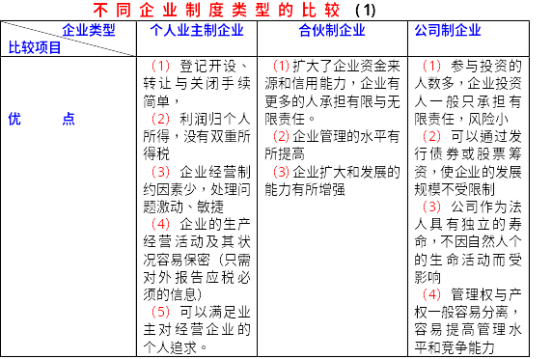

Slide 10
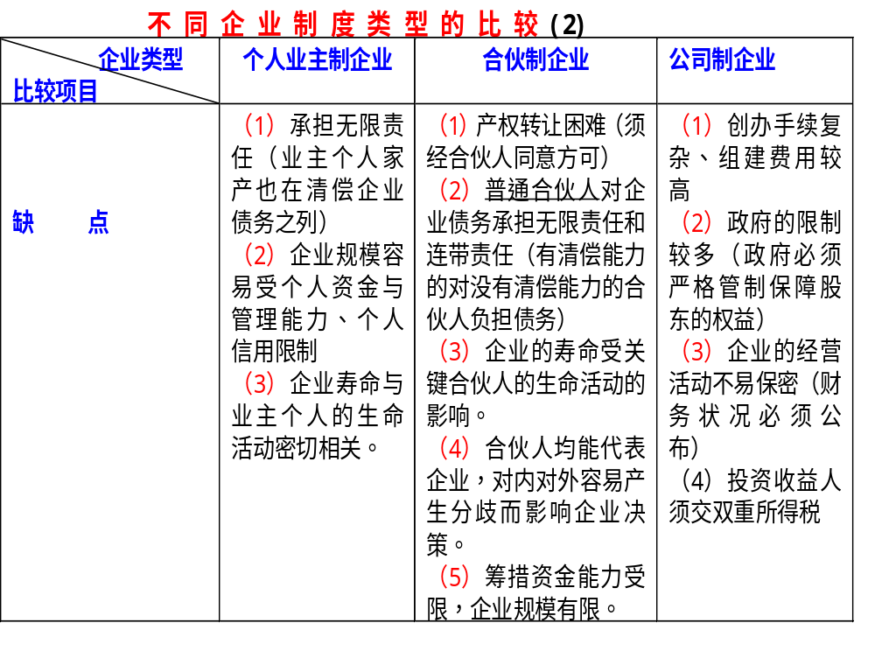

Slide 11
（二）现代工商企业——运用现代科学技术从事工业生产经营与商业、服务活动的企业除企业的基本特征外，主要特征如下：
1．广泛地实行专业化和协作；
2．广泛地运用现代科学技术和现代先进设备进行生产经营活动
3．广泛地采用科学的管理思想
4．资产所有者、法人代表、经营者分离但又互相制约
5．按市场的需求组织生产经营
(三)现代企业制度——是指适应社会主义市场经济要求，以规范、完善的企业法人制度为主体，以有限责任制度为核心的新型企业制度。

Slide 12
现代企业制度的内容(P87~88)
产权制度
(法人产权)
组织制度
(公司制)
管理制度
(科学管理体系)
现代企业管理的方法(P78~79)
经济方法
(税收\责任制\
工资\经济合同)
法律方法
数学方法
(量化分析/
寻求最优)
教育方法
(思想\职业)
行政方法
(命令\指挥)

Slide 13
现代企业制度特征：
1．产权明晰
企业享有包括国家在内的投资者投资形成的全部法人财产权，成为享有民事权利、承担民事责任的法人实体。
2．权责明确
企业以其全部法人财产，依法自主经营，自负盈亏，照章纳税，对投资者承担资产保值增值的责任；投资者按投入企业的资本额享有所有者权益(资产受益、重大决策和选择管理者等权利)，并以此承担企业亏损的有限责任。
3．政企分开，自主经营
企业按市场需求组织生产经营，以提高劳动生产率和经济效益为目的，政府不直接干预企业的生产经营活动。
4．管理科学
企业建立科学的企业领导体制和组织管理制度，合理调整投资者、经营者和企业职工之间的关系，形成激励和约束相结合的经营机制。

Slide 14
（三）现代企业运行系统构成
硬件要素——构成企业的物质框架，
决策风险较大，改变和调整较困难
按系统构成要素分
软件要素——容易受其他因素影响，
掌握和控制较困难
横向系统——如生产、销售、财务等
按系统组织类型分
纵向系统——即企业的管理层次，如
高层、中层、基层

Slide 15
从原材料等资源的输入到变为成品输出并转移到顾客手中这一在企业内外进行的形态、性质、空间位置等变化的运动过程的集合。
实质：是通过物质的流动转换形成使用价值和价值增值
供应物流
物流系统
生产物流
按
运
转
流
程
结
构
分
销售物流
吸纳流程（规划、录用）
从人员的招聘录用选拔、到人员晋升、调职与输出的全部过程的集合。
实质：是员工个人职业生涯与企业的发展持续匹配的流程
人流系统
使用流程（任用、教育、培训）
变迁流程（内外流动）
资金流入—筹集资金（资金流起点）
以货币形态来反映、监督、控制物料及企业全部生产经营活动过程的要素的集合
实质：通过对资金运动的管理实现资金纯价值增长
资金流系统
资金运用—取得资金增值的关键
资金分配—资金再次循环运动的起点

Slide 16
信息收集系统
企业生产经营活动所需的全部信息包括数据、标准、定额、决策、计划、指令等各种要素的集合
实质：对企业系统自身及其外部环境所作出反映、判断、以及对生产经营活动的调控过程
信息加工系统
信息流系统
信息储存系统
信息传递系统
强调：企业运行系统是一个输入——转换——输出的大系统，企
业的有效运行取决于各子系统的有机协调，合理密切地结合。
树立、掌握、运用系统观念是企业正确决策及进行企业运作、
改造和创新的理论基础

Slide 17
二、企业管理（Enterprise management）
——对企业的资源进行有效配置以达成企业目标的动态性活动。(教材P77)
（一）企业管理的基本特征
1、企业管理是一种活动，是一种动态的过程（表现为对企业生
产经营活动进行计划、组织、指挥、控制与协调的过程。）
2、企业管理的需要追求效果，使管理活动实现预定目标。 3．企业管理注重效率。通过合理地配置资源使资源（包括社会资源）成本最小
4. 企业管理是建立在现代企业组织基础上的管理科学的应用与人性管理的有机结合

Slide 18

（二）公司治理——现代企业管理的主要模式
1.公司制企业——由许多人集资创办并组成的一个法人企业。(1553年英国“莫斯科公司”是世界上最早的公司)
你认识的公司制
企业类型有哪些？

Slide 19
①无限责任公司——由两个以上无限责任的股东所组成的公司，当股东在公司财产不足清偿债务时，各股东要以自己的财产清偿，负连带无限责任清偿。
②有限责任公司——由一定数量的有限责任股东组成，股东以其出资额为公司债务负有限清偿责任，公司以其全部资产对债务承担责任（在英、法、美等国称为私人公司或封闭公司）
③股份有限公司——由一定人数以上的有限责任股东组成，全部资本分为等额股份的公司，股东以其所持股份为限对公司债务承担清偿责任，公司以其全部资产对公司债务承担责任。
④独资公司——也称一人公司。公司只有一名股东，不设董事会（一般指国有独资）

Slide 20
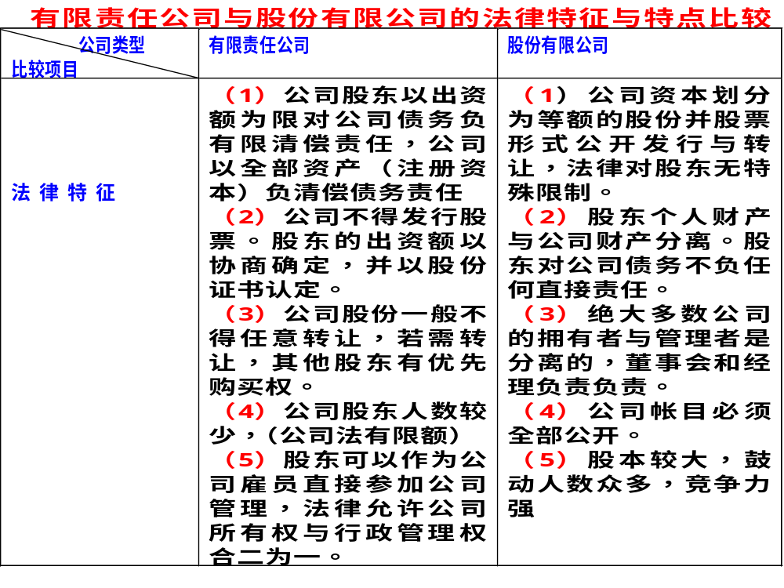

Slide 21
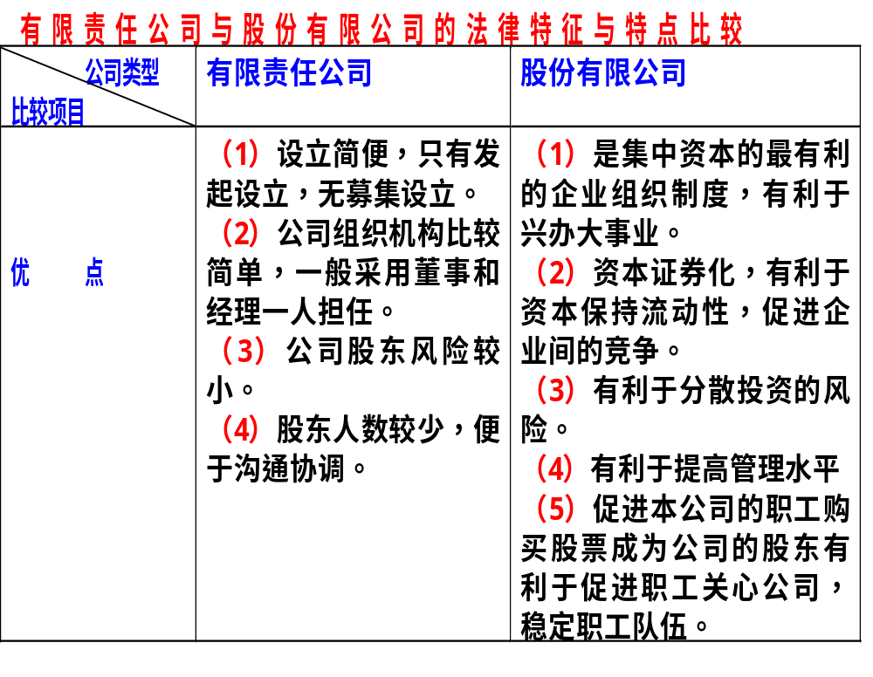

Slide 22
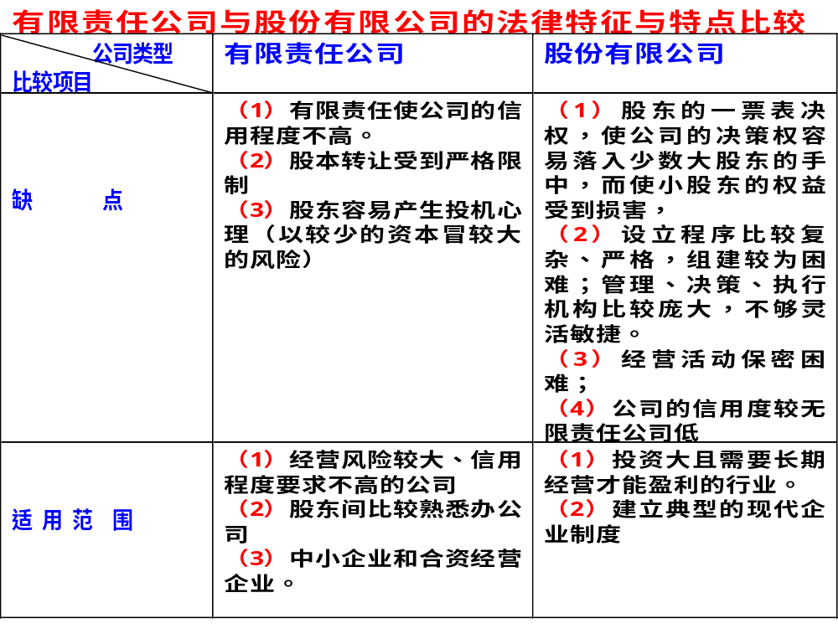

Slide 23
三、企业管理的发展趋势
1、管理思想发展趋向
（1）全球化与跨文化的管理思想——全球化的贸易与全球化的
投资导致要求。
（2）以人为本的管理思想——以人全面的自在发展为核心，创造相应的环境、条件，以个人自我管理为基础，以企业共同“愿景”为引导的一整套管理模式，即3P“of the People（企业由人组成）”；“by the People（企业要依靠人管理）”；“for the People（办企业是为了了满足人的需要） ”

Slide 24
①运用行为科学，重塑人际关系；
②增加人才资本，提高劳动质量；
③改善劳动管理，充分利用劳动力资源；
④推行民主管理，提高劳动者参与程度；
⑤建设企业文化，培育企业精神。
（3）创新的管理思想——适应科学技术、经营环境的急剧变
化，把创新渗透与整个管理过程之中。包括技术创新、制度创
新、组织创新、管理思维与方法的创新
（4）追求“四满意”目标——企业不仅要使股东（投资者）满意
，同时要使顾客、员工、社会都满意。
（5）学习型组织思想、没有管理的管理思想

Slide 25
2.企业管理组织方式的发展趋势
（1）网络型的组织结构正在逐步取代金字塔的组织结构；
（2）由单一决策中心想多决策中心发展——减少决策层次
（3）公司组织形式多样化。事业部制、超事业部制、矩阵式、
多维结构制、联邦制等形式并存
（4）公司组织结构根据环境变化不断更新
3.管理方法与手段的发展趋向
（1）将现代最新基础理论方法引入企业决策中，如：
运筹学方法——把问题变成模型，经过试验和模拟，得到较科
学的结论
博弈论——解决多元主体的决策及其均衡问题
（2）将物流的节约方式作为生产管理重点解决的问题。如：

Slide 26
“准时制”生产（Just in Time）——零库存
“柔性制造系统”（Flexible Manufacturing System）——适应市
场个性需要减少充分利用企业资源（人、设备）的能力
灵捷（敏捷）制造（Agile Manufacturing）——以项目为中心
“虚拟公司”进行生产，充分发挥社会资源的的生产管理方式
（3）引入现代最新信息技术进行市场活动管理——电子商务，
“虚拟市场”
（4）计算机技术与方法全面渗透企业管理，

Slide 27
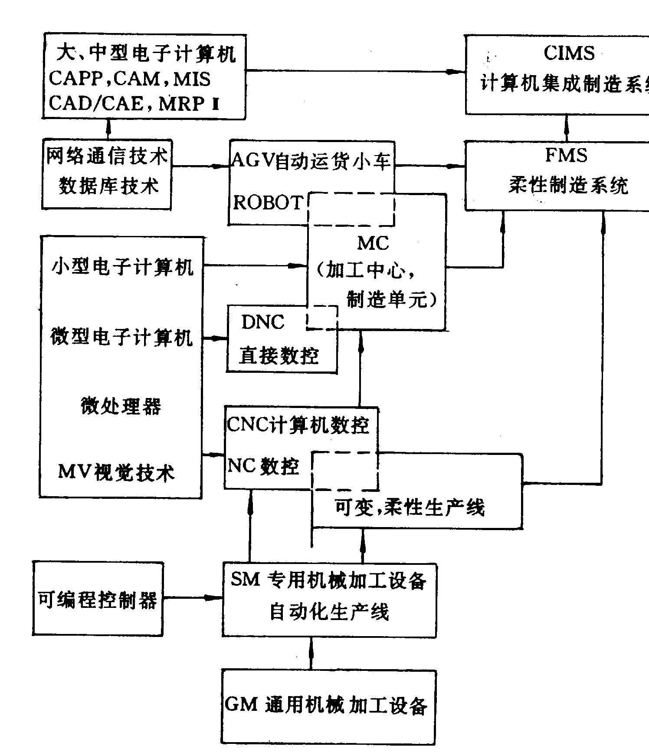
现代高级制造技术—AMT
CAPP（Computer Aided Process Planning)——计算机辅助工艺设计，利用计算机对产品的生产工艺各零件的加工工艺提出合理的工艺计划（工艺方案）。 │
MIS（Management Information System）——管理信息系统，利用计算机进行规划、分析、计划、控制等决策的支持系统。
CAD ( Computer Aided Design)——计算机辅助设计，利用计算机进行产品零件、结构设计，并且能够代化这种设计。
CAE （Computer Aided Engineering）计算机辅助工程：利用计算机对产品或零件进行设计的试验。
MRPⅡ（Manufacturing Resources Planning）—制造资源计划。利用计算机进行生产任务与资源的最合理调配。
Robot——机器人：是对可编程控制的多功能机器的总称，它可以在工作中代替人工完成各种各样的工艺操作。
AGV （Automated Guide Vehical）——自动运货小车：受中心计算机控制的输料系统，由于它自备有运动动力和视觉系统，因此比传统的物料传送带或线更具有灵活性
DNC( Direct Numerical Control)——直接数控（群控）：用一台中心计算机对多台机床进行控制。DNC完成的仅是对多台机床的分别控制，并未对机床间的协调配合进行计划与调度。

Slide 28
（五）我国管理思想发展的新趋势：
1．管理者必须强化从行政管理转向职业性专家式的
管理；（管理者职业化）
2．中国传统的“人”的管理思想（家族式经济人）转
向现代的社会人的管理；
3．经验管理想科学化、现代化管理。（吸收先进的
管理思想与最新的科学成果的有机结合）
4．粗放型的管理转向向集约化管理
集约化管理的思想——效率优先原则
（1）通过提高管理人员与劳动者的素质，充分调动劳
动者的积极性，以达到提高劳动生产效率的目的

Slide 29
（2）向高科技要效益
（3）通过合理的组织和安排，在人、财物总量不变
的情况下提高经营效率。
（4）通过市场手段，加快资金周转，提高资金使用
效率。
本章小结：
在上一章学习的基础上，本章简要地介绍了企业与现代企业、以及现代企业制度的基本特征并通过公司治理的基本模式的介绍，应当使我们对企业管理现状，以及对企业管理的发展趋势、我国的企业管理发展方向有了一定的认识。

